Slide 1
Menyibak misteri Hipnotis
Siswanto

Slide 2
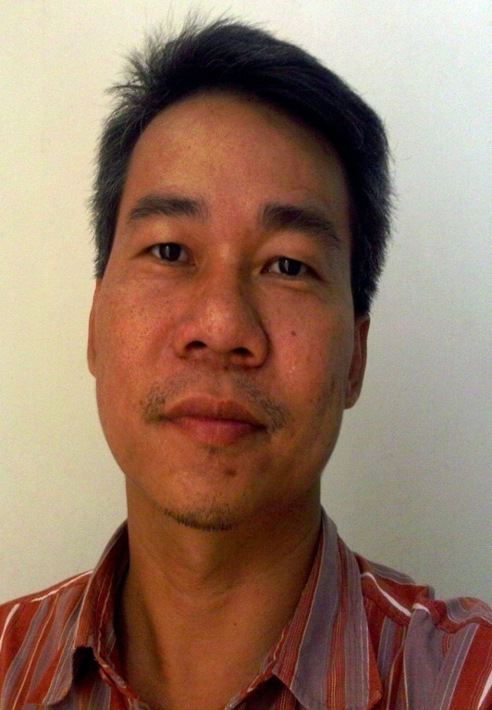
Riwayat Hidup
Siswanto
Email: Tiussis@yahoo.com
Blog: http://www.unika.ac.id/staff/siswanto
Pendidikan
S2 Psikologi UGM jurusan Klinis tahun 2002 (cumlaude dan terbaik)
Sertifikasi psikolog 1998
Kursus mengenai penanganan day care untuk anak bergangguan dan mendalami gangguan psikosomatis di Universitas Gent
Belgia tahun 1996
S1 Psikologi Unika Soegijapranata Semarang tahun 1995 (cumlaude, terbaik)

Slide 3
Riwayat Hidup
Pekerjaan
Dosen Fakultas Psikologi Unika Soegijapranata Semarang (S1 & S2)
Konsultan pada:
Pusat Pelayanan Gangguan Perkembangan Anak “Renaning Siwi” Semarang
Pusat Keberbakatan Semarang
Lembaga Psikologi Terapan Unika Soepra Semarang
Pemerintah kota Semarang
YSKI Semarang untuk karakter building
Direktur Lembaga Psikologi Terapan Soegijapranata Semarang 2005/2008
Wakil dekan III bagian kemahasiswaan tahun 2004/2005
Konsultan Pusat Rehabilitasi Anak Penyandang Cacat Tubuh Yakkum Yogyakarta (2001 – 2002)
Pernah menjadi trainer PT Telkom untuk pelatihan managemen perubahan
Fasilitator pada Forum Kemanusiaan dan Persaudaraan Indonesia (FKPI) di Solo untuk pelatihan dan penanganan trauma healing Aceh dan Nias
Fasilitator tamu pada Pusat Studi Pengembangan Perdamaian Universitas Duta Wacana Yogyakarta khususnya dalam memberi pelatihan dan penanganan Trauma healing untuk Maluku Utara (Ternate dan Tobelo)
Trainer beberapa perusahaan (Indosat, NBI, dll)

Slide 4
Riwayat Hidup
Minat
Pembinaan & pelatihan
Agama dan Psikologi (psikospiritual)
Kepribadian dan permasalahan sekitarnya
Gangguan psikosomatis
Gangguan-gangguan mental lainnya
Teamwork dan Leadership
Penyembuhan luka batin (inner healing)

Slide 5
Riwayat Hidup

Slide 6
Sejarah Hipnotis
Hipnotis/hipnosis sudah ada sejak zaman Mesir Kuno, dilakukan terutama untuk penyembuhan
Dokter Swiss, Paracelsus (1493 – 1541) menggunakan magnet untuk penyembuhan
Valentine Greatrakes (1628 – 1666), (Irlandia) mampu mengobati dengan menempelkan tangannya ke tubuh pasien, juga dengan melewatkan magnet.

Slide 7
Sejarah Hipnotis
Johann Joseph Gassner (1727 – 1779) mengembangkan suatu bentuk pengusiran setan (eksorsisme)

Slide 8
Sejarah Hipnotis
Mesmer (1734 – 1815) menyatakan bahwa Gassner sebenarnya menggunakan magnestisme tanpa menyadarinya
Cara penyembuhan yang dilakukannya kemudian disebut dengan istilah mesmerisme

Slide 9
Sejarah Hipnotis
James Braid 1843 mengganti istilah mesmerisme dengan istilah hipnotis/hipnosis (artinya tidur; tahun 1850); hipnotis digunakan dalam proses pembedahan
Sigmund Freud (murid Charcot) dan Joseph Breuer akhir tahun 1880-an mulai memberikan penjelasan psikologis mengenai fenomena hipnotis

Slide 10
Sejarah Hipnotis
Pada perang saudara di Amerika sekitar tahun 1800 – an, hipnotis digunakan untuk mengobati luka akibat perang, baik untuk mempercepat proses penyembuhan maupun untuk menghilangkan rasa sakit ketika menjalani prosedur operasi
Pada perang dunia I dan II serta perang Korea, hipnotis banyak digunakan untuk merawat penderita stres akibat perang.
Ormond McGill (1913 – 2005) merupakan salah satu pesulap panggung yang dikenal mempraktekkan hipnotis sebagai objek hiburan

Slide 11
Apa sesungguhnya hipnotis itu?
Hipnotis merupakan gejala alami, setiap orang mengalami dalam keseharian sampai beberapa kali dalam sehari.
Gelombang Otak: Beta, Alfa, Teta, Delta
Cara kerja otak: logik & heuristik
Istilah hipnotis sekarang ini dirasa kurang tepat, yang tepat adalah rileks. Hipnotis = rileks!
Pada dasarnya hipnotis adalah self hipnotis

Slide 12
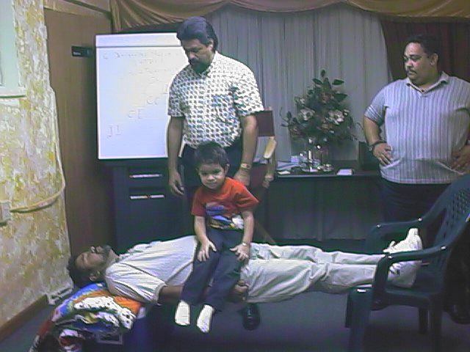
Beberapa jenis Hipnotis
Hipnoterapy
Stage Hipnosis
Past Life Hipnosis

